Slide 1
Progetto Differenziamoci
Classe 1^ sezione I

Slide 2
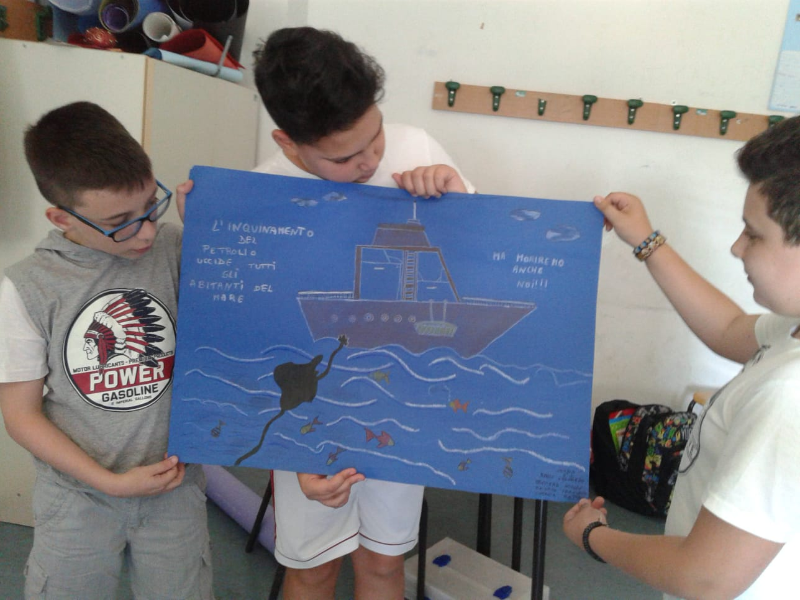
L’inquinamento
L’inquinamento del mare, dovuto allo sversamento del petrolio dalle navi, rischia di uccidere non soltanto I pesci, ma anche gli uomini e gli uccelli che si nutrono di pesci.

Slide 3
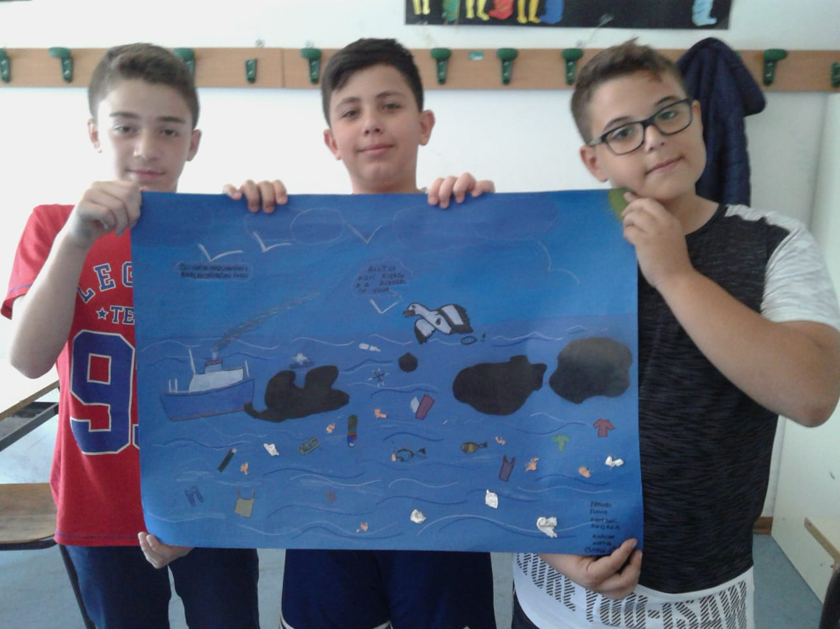
La gabbianella e il gatto
Nel racconto “La gabbianella e il gatto” di Luis Sepulveda, viene affrontato proprio questo grave problema denunciando la cattiveria dell’uomo che, per I propri interessi sta distruggendo il pianeta su cui viviamo.

Slide 4
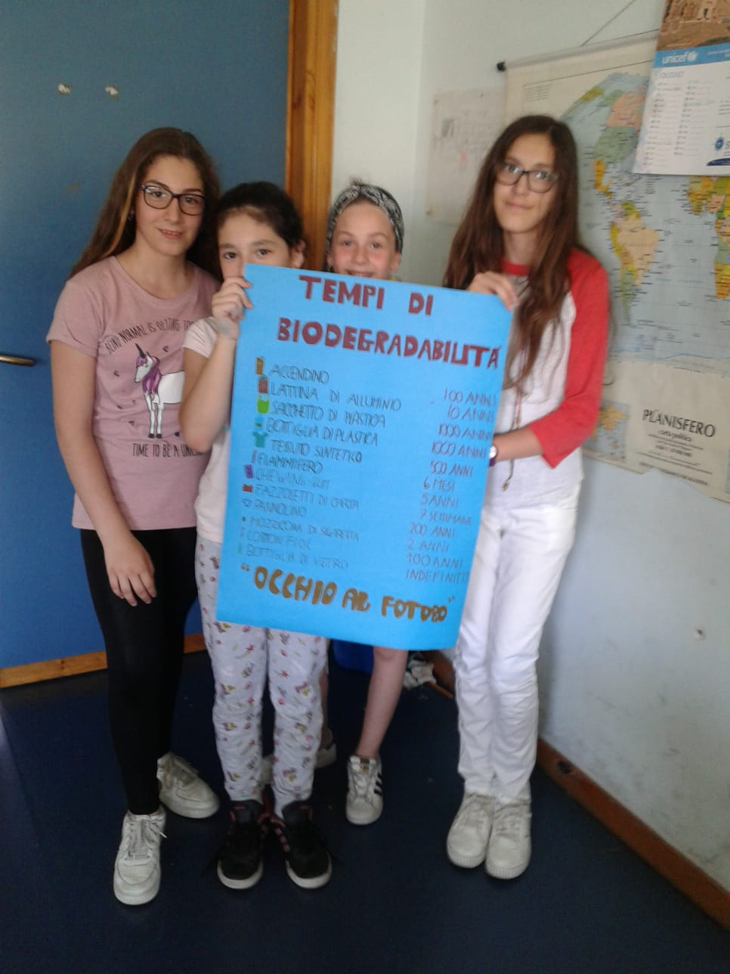
Tempi di Biodegradabilità
Dobbiamo stare attenti a ciò che gettiamo, perchè molti oggetti abbandonati e non differenziati correttamente, inquinano l’ambiebte che ci circonda e non garantiscono un future sostenibile per coloro che verranno dopo di noi

Slide 5
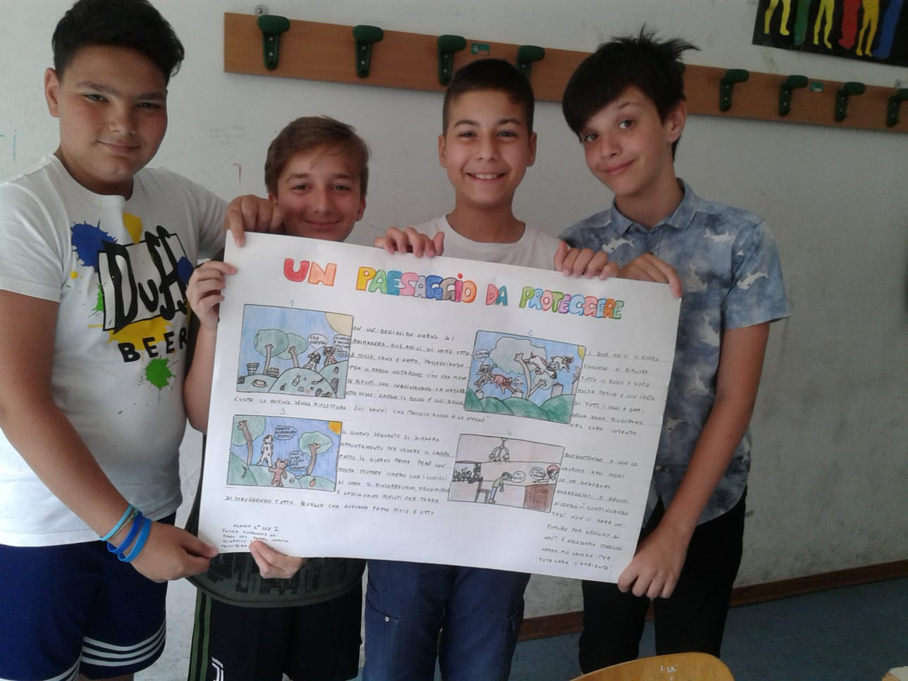
Un paesaggio da proteggere
Il bosco, le città, i mari, vanno protetti perché tutti gli esseri viventi hanno il diritto di vivere in un ambiente salubre così come ci ricorda questa favola scritta dagli alunni

Slide 6
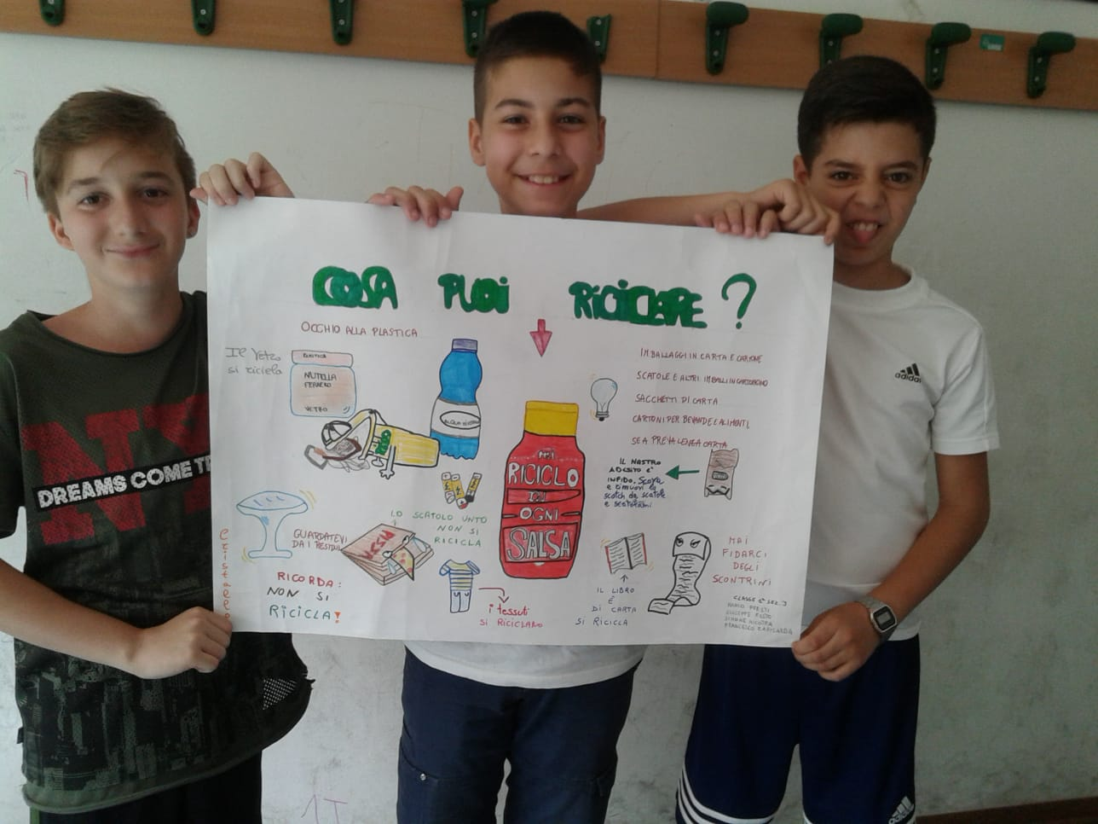
Cosa puoi riciclare?
E’ bene sapere che molti oggetti che usiamo giornalmente si possono ridurre, riciclare e riutilizzare.
Basta tenere in mente le 3R

